Slide 1
PELUANG

Slide 2
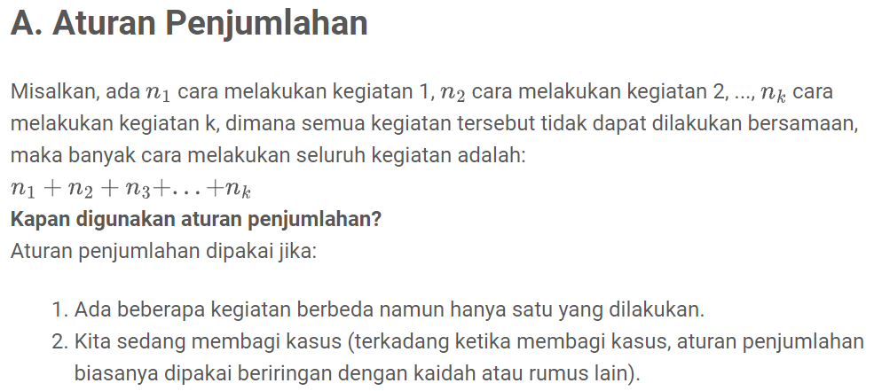

Slide 3
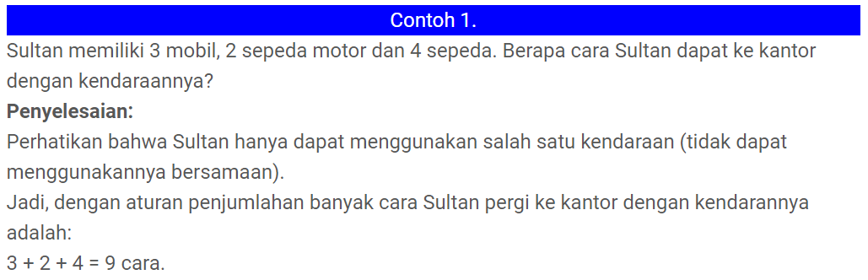

Slide 4
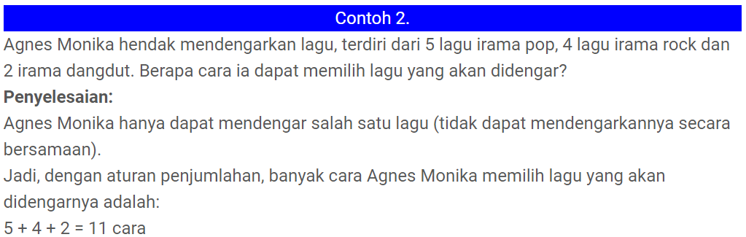

Slide 5
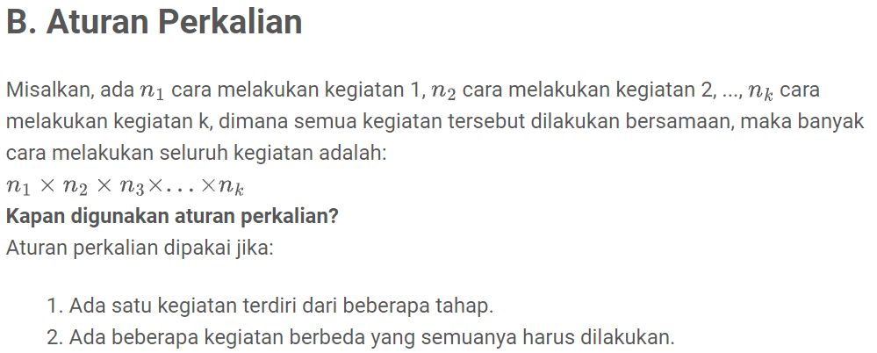

Slide 6
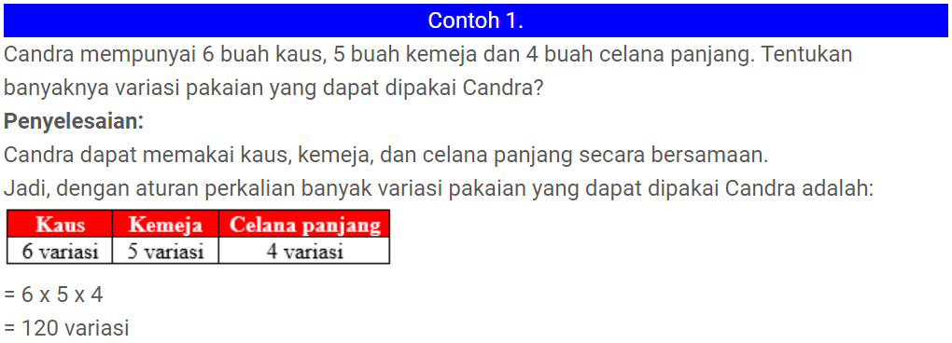

Slide 7
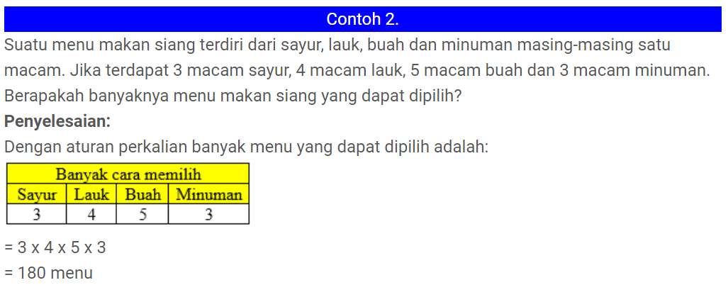

Slide 8
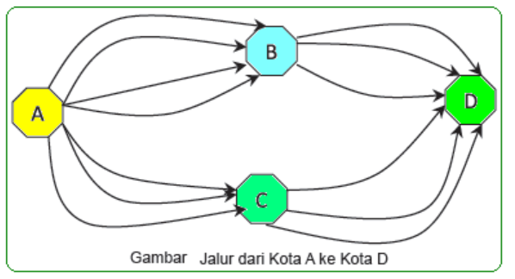
CONTOH SOAL 3
Dari kota A ke kota D dapat melalui beberapa jalur seperti pada gambar di bawah ini. Berapa banyak kemungkinan jalur yang dapat dilalui dari kota A ke kota D?

